Slide 1
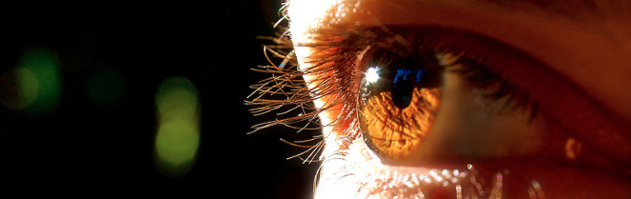
Reconocimiento de Patrones
Domingo Mery
Departamento de Ciencia de la Computación
Escuela de Ingeniería
Universidad Católica de Chile
Feature Extraction para el problema J-Q
[ Capítulo 1 ]

Slide 2
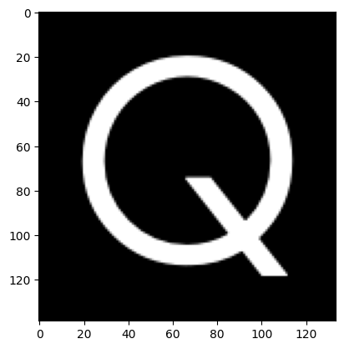
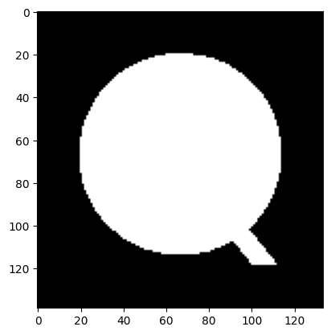
ORIGINAL
FILLED
w
Normalized
Area
h
Area = A

